Slide 1
GLI ANIMALI
NELLE FAVOLE
… pregi e difetti

Slide 2
Gli animali, protagonisti delle favole, hanno caratteristiche umane: parlano e compiono azioni tipiche degli uomini, di cui hanno anche pregi e difetti.
VeDIAMONE ALCUNI …

Slide 3
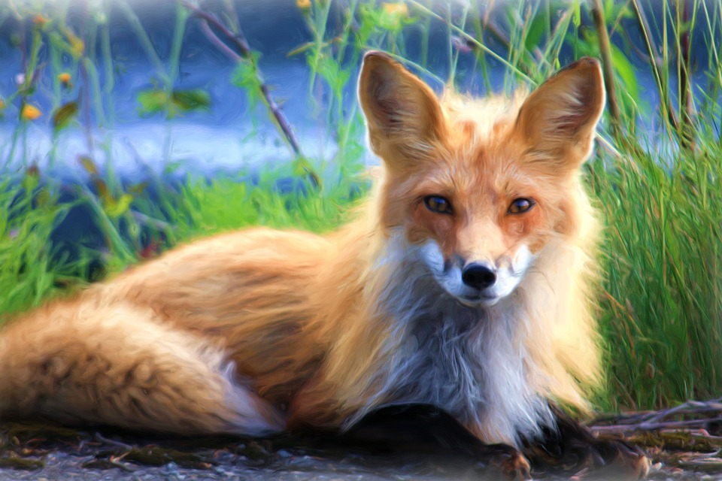
Volpe
ASTUTA e INGANNATRICE

Slide 4
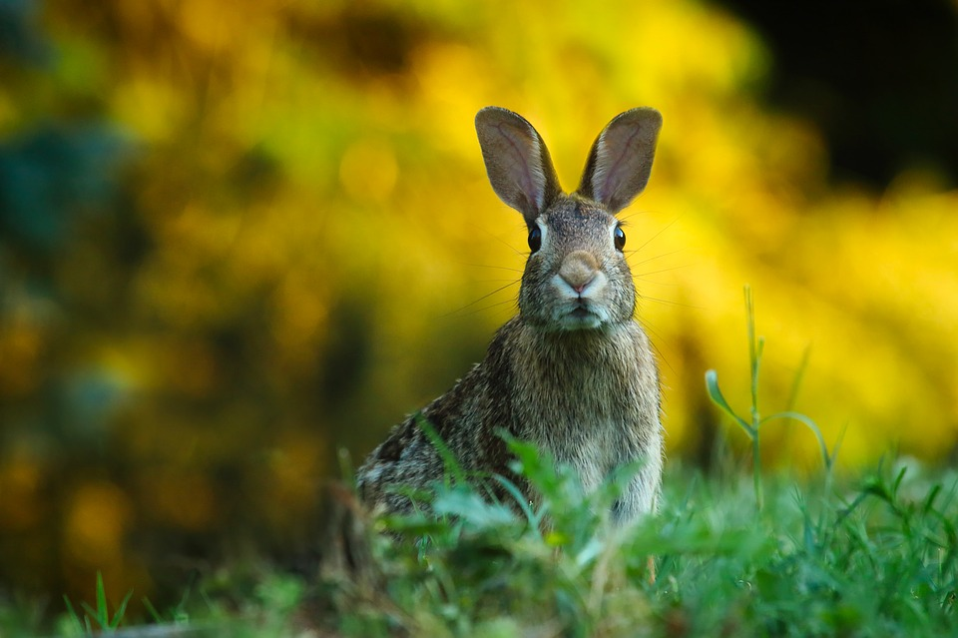
Lepre
AGILE ma STOLTA

Slide 5
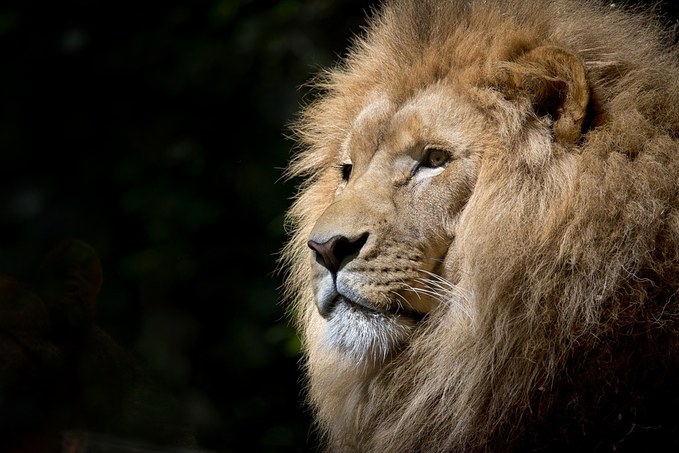
Leone
CORAGGIOSO e POTENTE, ma anche
PREPOTENTE e AVIDO

Slide 6
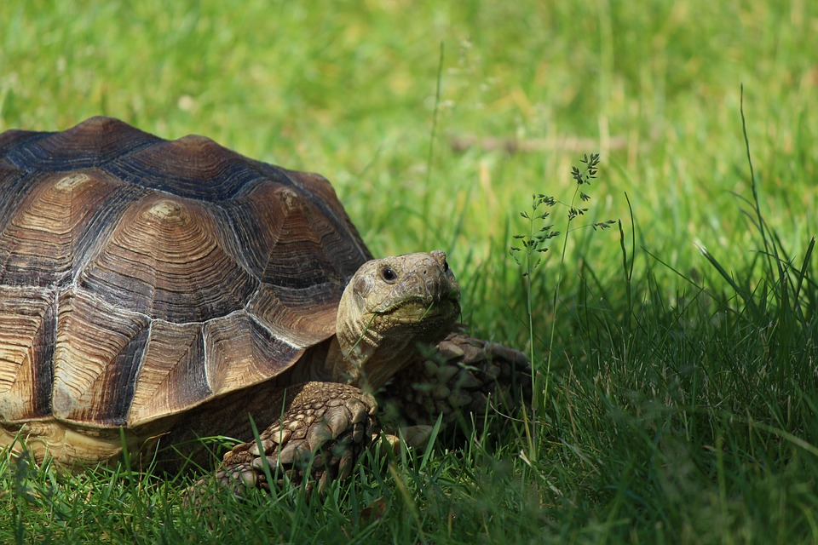
tartaruga
LENTA, RIFLESSIVA e PAZIENTE

Slide 7
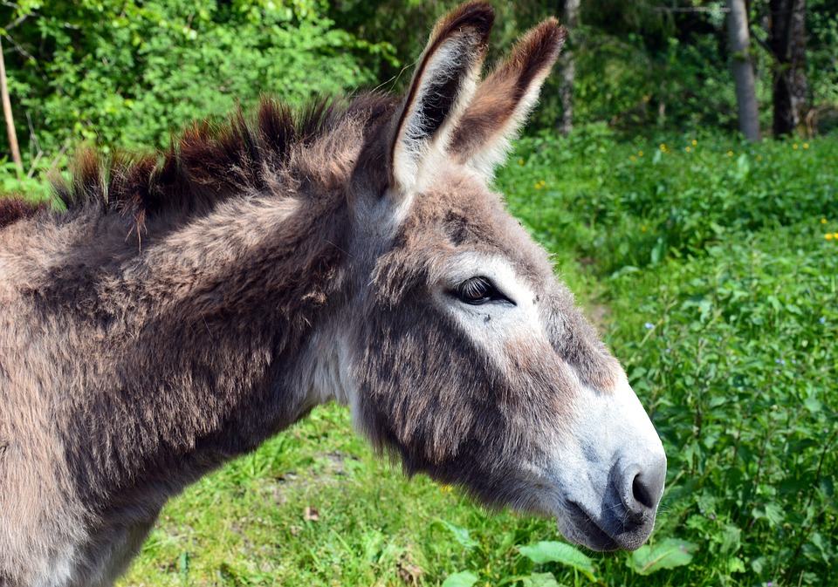
asino
COCCIUTO

Slide 8
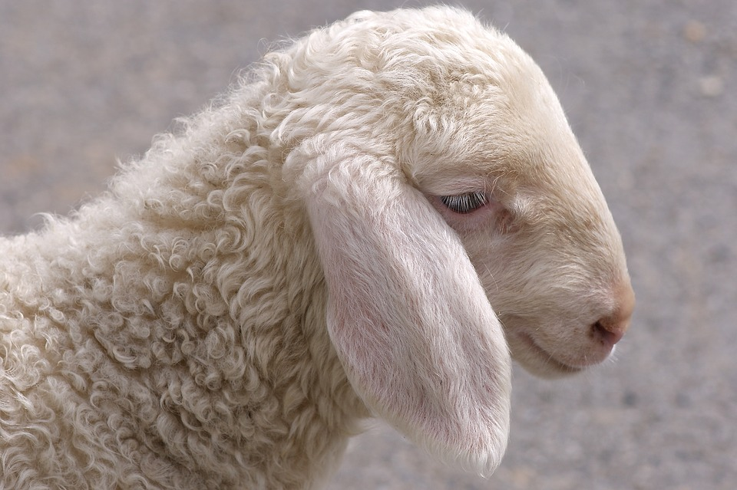
agnello
MANSUETO e INGENUO

Slide 9
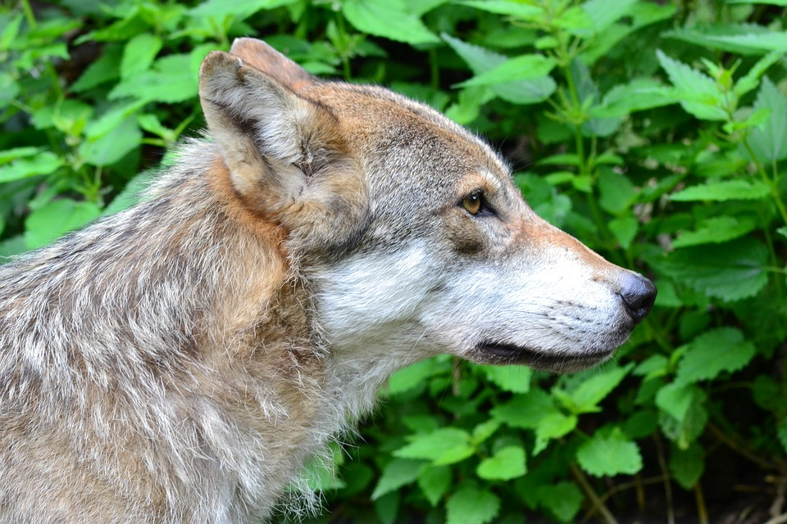
lUPo
AVIDO e ARROGANTE

Slide 10
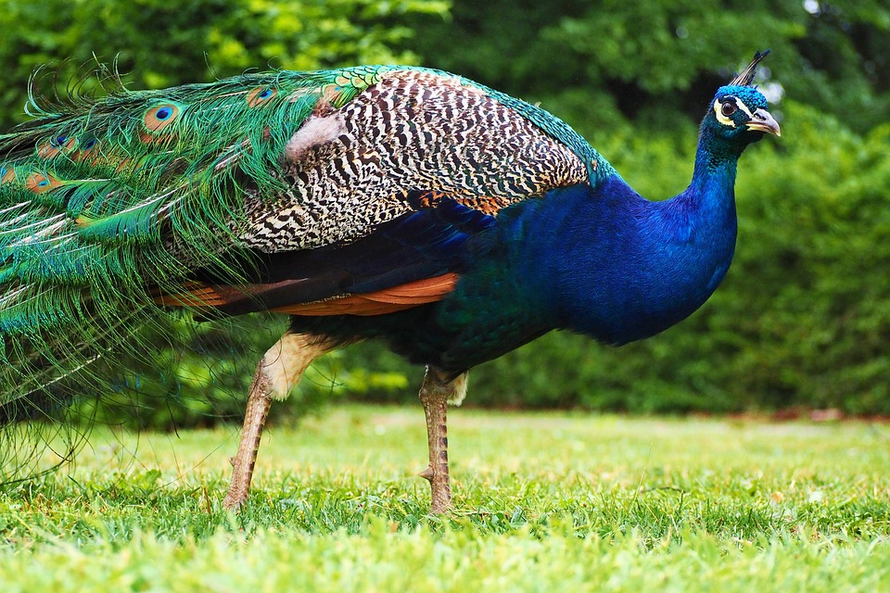
PAVONE
VANITOSO e SPOCCHIOSO

Slide 11
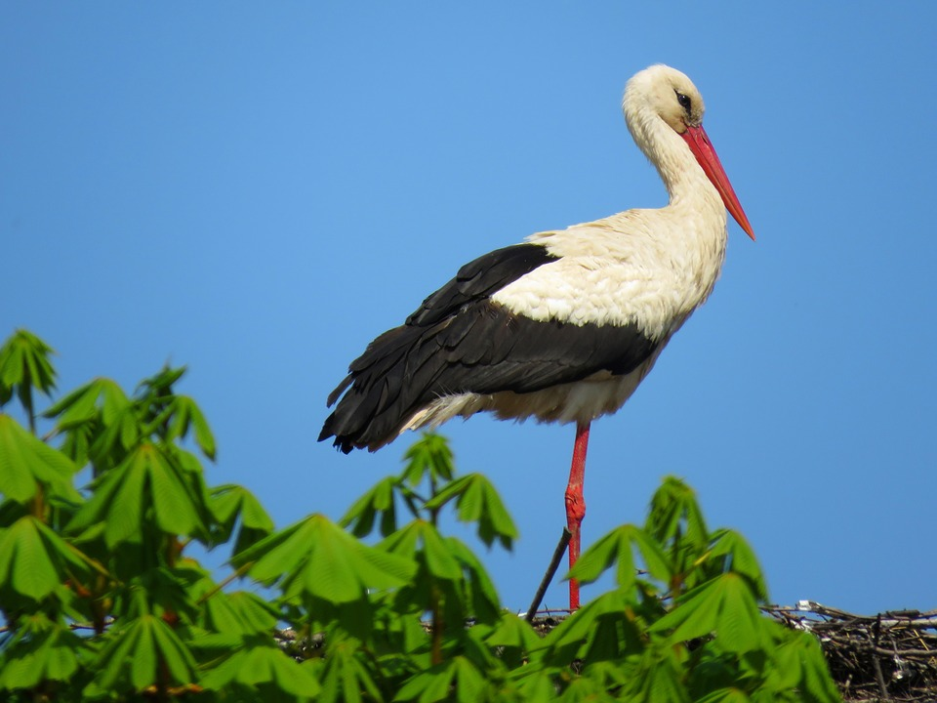
CICOGNA
ELEGANTE e INTELLIGENTE

Slide 12
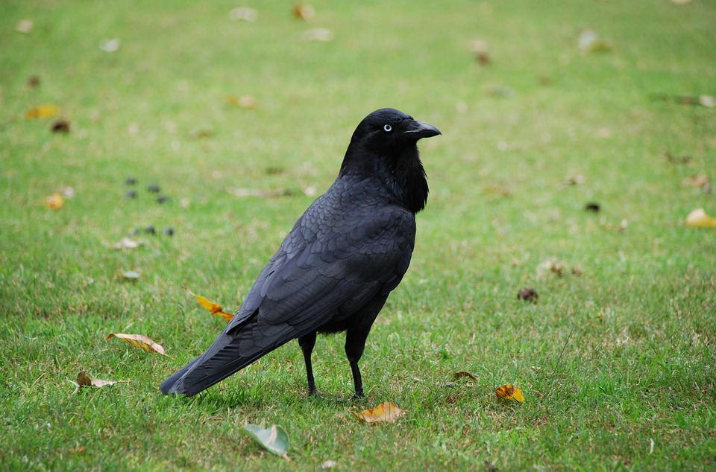
CORVO
VANITOSO e STOLTO

Slide 13
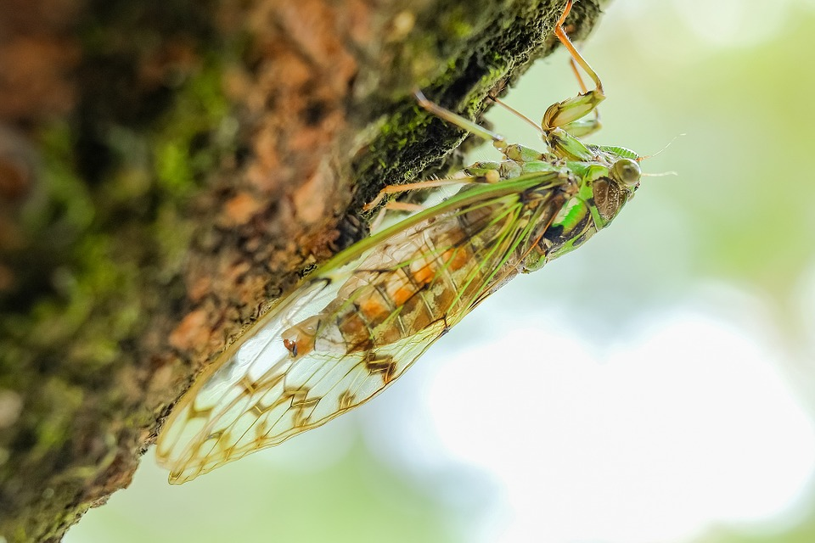
CICALA
SUPERFICIALE e IMPREVIDENTE

Slide 14
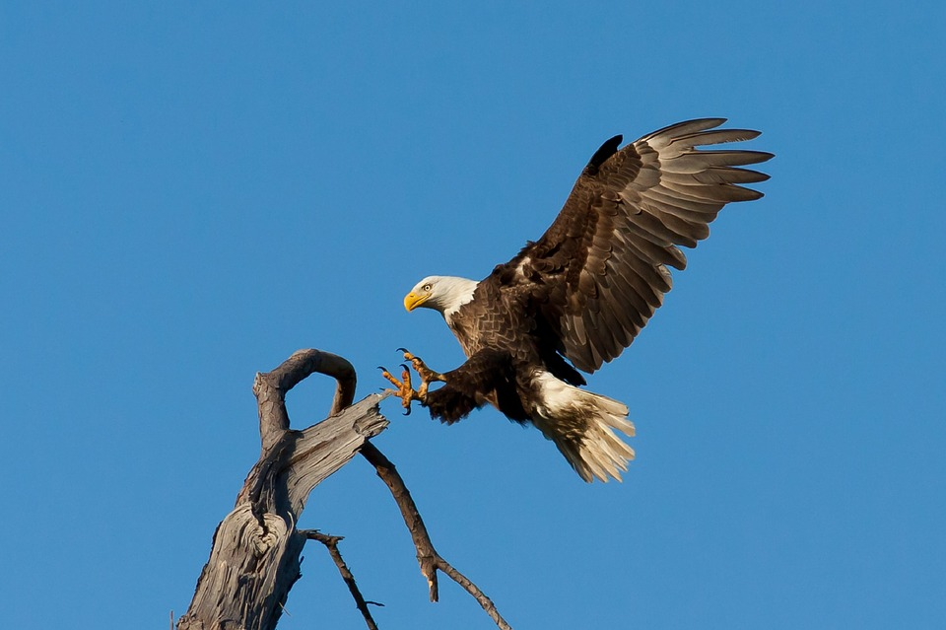
AQUILA
ELEGANTE, INTELLIGENTE, CRUDELE, ORGOGLIOSA

Slide 15
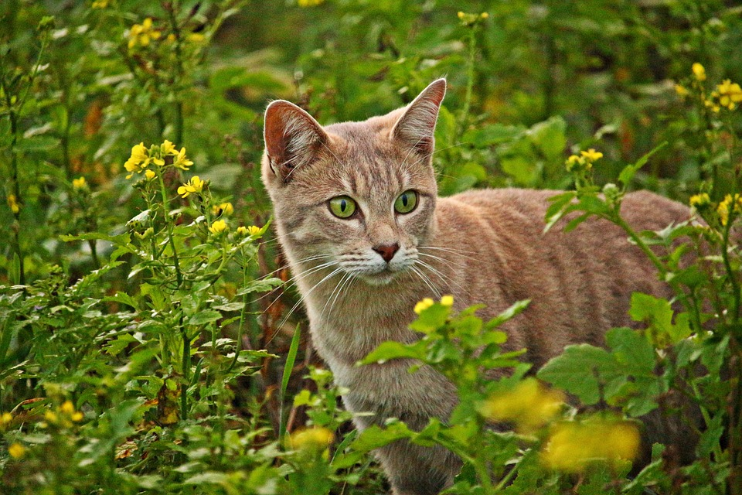
GATTO
FURBO,ARRIVISTA e LUSINGATORE

Slide 16
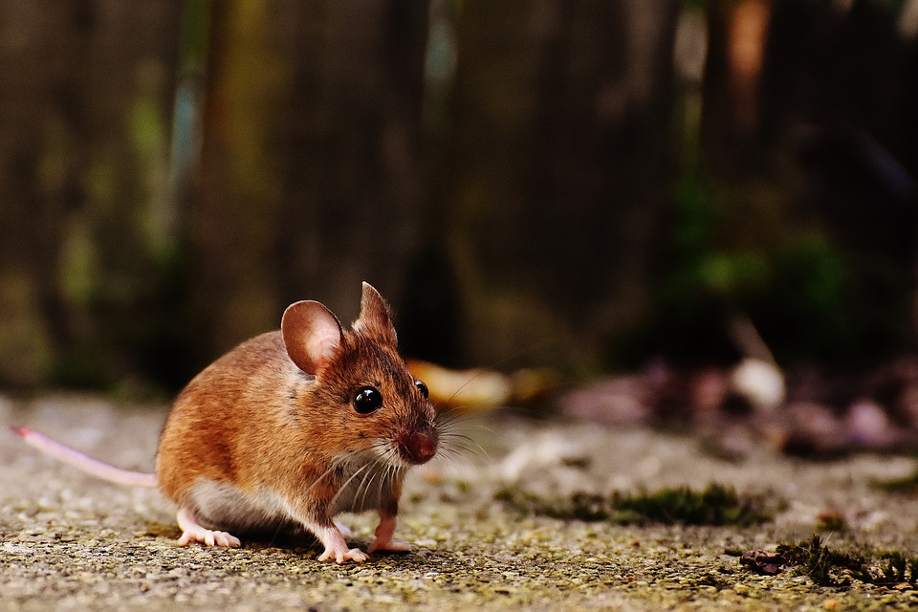
TOPO
AGILE e CURIOSO

Slide 17
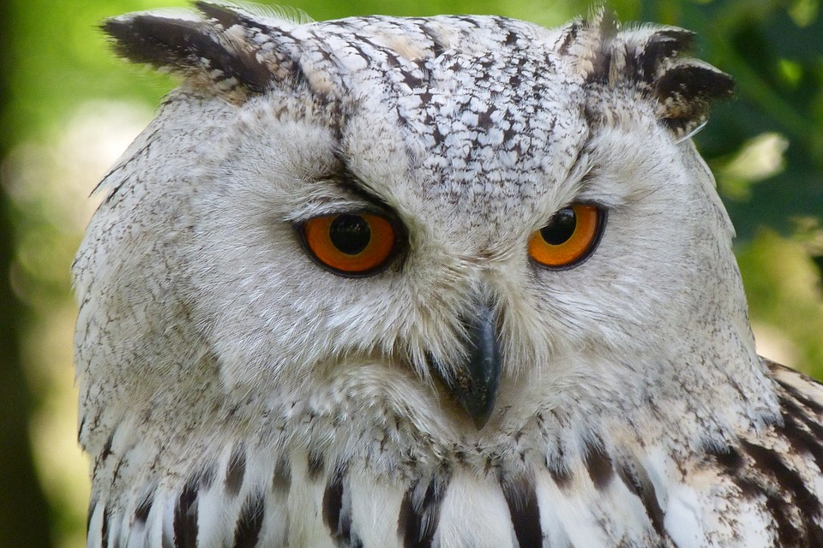
GUFO
SAGGIO e PAZIENTE

Slide 18
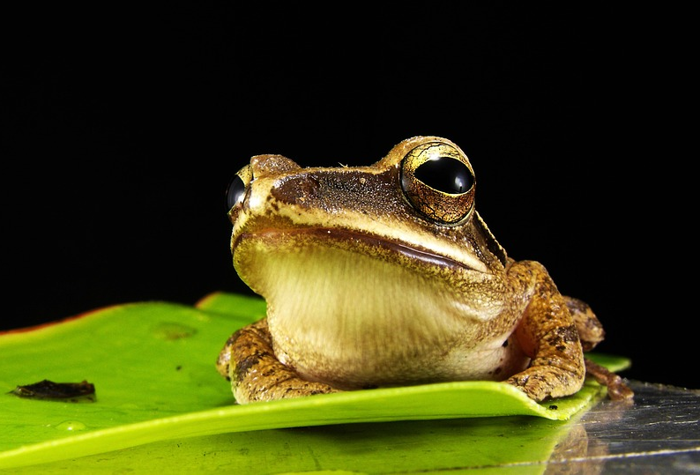
ROSPO
GOFFO e INADEGUATO

Slide 19
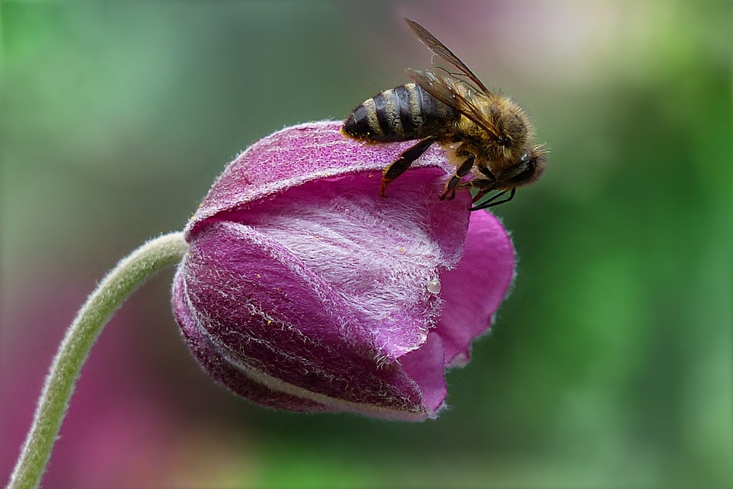
APE
OPEROSA, DILIGENTE e PREVIDENTE

Slide 20
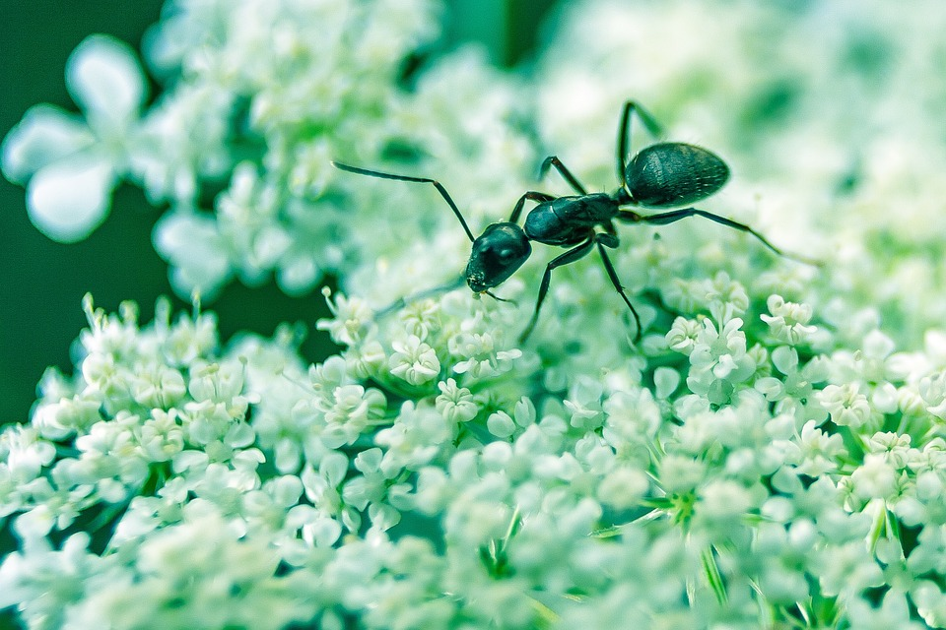
FORMICA
ORGANIZZATA, INDUSTRIOSA e PREVIDENTE

Slide 21
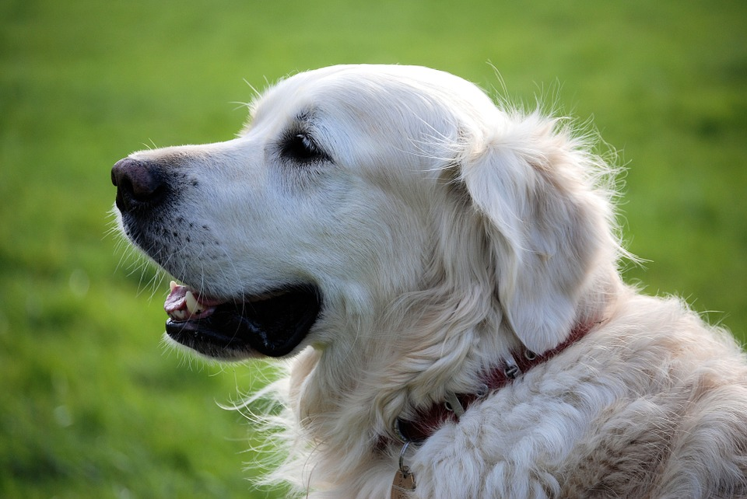
CANE
AMICHEVOLE, ATTENTO e FEDELE

Slide 22
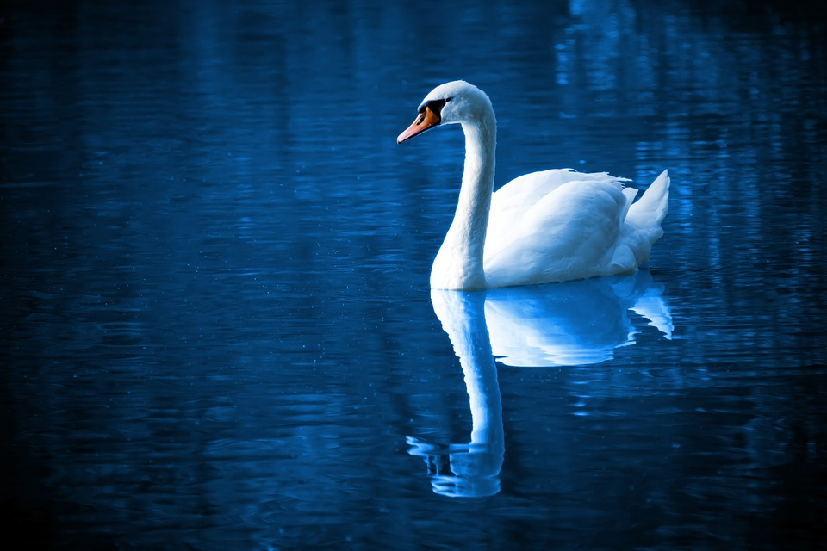
CIGNO
ELEGANTE e PURO

